Slide 1
GAJ OKTAVIJAN AVGUST
Zgodovina

Slide 2
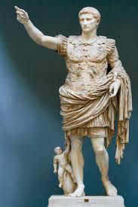
GAJ OKTAVIJAN AVGUST
Rodil: 63 pr. nš
Umrl: 14 n. št.
Prvi Rim. cesar
Dva metra visok kip Avgust iz Prime Porte-
danes v Vatikanskem muzeju

Slide 3
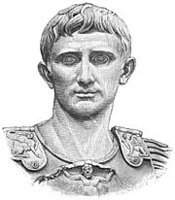
PRVI RIMSKI CESAR
Že skrivnostno namigoval
16. janauarja pogovoriti o prihodnosti Rima
“Še dolgo v spominu”
Svoje čete, ves svoj vojni plen
Uradno izročiti senatu
Vzpostavljena stara republika
Po Cezarjevem umoru tako bali
Grenko pripomnil Cezarjev morilec Brut: »ni bil več sposoben obdržati svobode, ko jo je dobil v roke«.

Slide 4
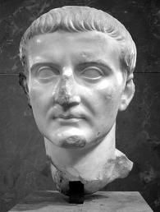
AVGUST IN JULIJSKO – KLAVDIJSKA DINASTIJA; 44 pr. n. št – 68 n. š.
Bitka pri Akaciju leta 31 pr.nš : Oktavijan premagal Antonija
Končal boj za Cezarjevo nasledstvo
Senat : 27 pr. n št. naziv Avgust
Zagotovil najvišjo oblast
Nasledil ga je Tiberij
Težavno obdobje Kaligula – nasledil Klavdij
Nasledil Noran, ki se je proslavil s krutostjo
Drugi triumvirat – 43 pr.nš

Slide 5
OKTAVIJANOVO OBDOBJE – ČAS RIMSKEGA CESARSTVA
Do 28 pr. nš. Uredil vse razmere v državi
V spomina na umrlega prastrica si je izbral naziv
princeps (prvi me enakimi)
Tako začelo 1. obdobje rim. cesarstva – principat
Trajalo pa do 284 nš.
Poskušal cesarstvo ohraniti v miru – Pax Romana

Slide 6
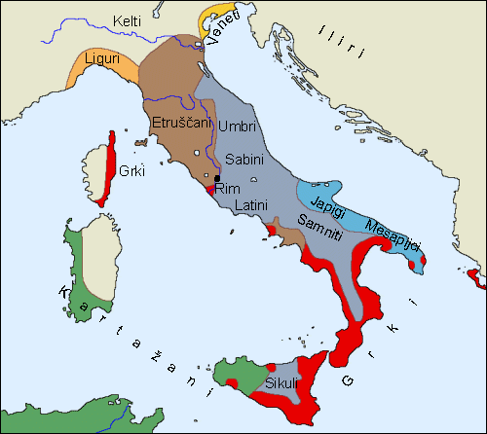
Državljani zelo hvaležni
Državne meje so bile zaradi legij varne, predvsem pred Germani
Ustvaril elitno enoto: pretorijance, nadzoroval apeninski polotok

Slide 7
DRŽAVNA OBLAST V ENI ROKI
Za Avgusta pomembno:
sacrosancititas – (nedotakljivost), s tem je imel oblast v svoji roki
Klub temi je še40 let pozneje:
Napisani razpravi - Res gestae trdil, da je bil vedno samo princeps senatus (prvi v senatu) in nič več kot to.
vladavino Avgusta, še danes označujemo kot »principat« in ne kot monarhijo.

Slide 8
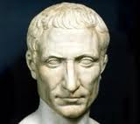
RIMSKI CESAR
Vladanje: 27 pr. n. št. – 14 n. št.
Predhodnik: Gaj Julij Cezar (kot diktator)
Naslednik: Tiberij
3 soproge
3 otroke
Vladarska hiša: Julijsko – Klavdijska rodbina
Biološki: Gaj Oktavijan
Krušni: Gaj Julij Cezar
Mati: Atia Balba Caesonia

Slide 9
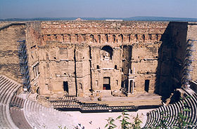
PRILJUBLJEN PRI MNOŽICAH
Sopotnik Mark Antonij, kmalu spoznal nevarnost
Antonij: izkušen, imel sredstva – lahko bi prevzel nasledstvo, toda Oktavijan: imel orožje, vedno večja priljubljenost pri množicah
Oktavijanove zamisli:
Ni iz svojega žepa plačeval samo legatov
Dal je zgraditi več gledališČ
Gledališče v francoskem mestu Orange z
Avgustovim kipom v steni za odrom.

Slide 10
AVGUSTOVE NAVADE
Hrani je posvečal pišlo pozornost, rad je imel:
Beli kruh, ribice, domači kravji sir, zgodnje fige
Zelo zmeren pri pitju
Če je bil žejen: namesto vode, pojedel kruh, ki je bil namočen v vodo, rezino kumare, šop solate ali pa kak kiselkasti sadež
Po večerji: umaknil v kabinet, tam do poznih ur postoril vse za tisti dan

Slide 11
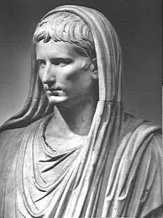
Odšel v spalnico, ni spal več kot 7 ur
Z levim kolkom, stegnenico in golenico je imel težave
Zdravil se je z: blatnimi, peščenimi kopeli
Pozimi se je varoval z: debelo togo, 4 tunikami, srajco
Sovražil je sonce
Poleti je spal pri: odprtih vratih, vodometu

Slide 12
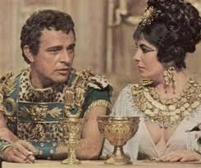
ZMAGA V POMORSKI BITKI
poslabšala odnose med Oktavijanom in Antonijem
Zaljubljen Antonij je zapustil ženo Oktavijo sestro Oktavijana in odšel h Kleopatri
Po dolgi mesecih spora je končno prišlo do finala: oba tekmeca za oblast v Rimu sta se 31 pr. n. št. pomerila v pomorski bitki pri Akaciju
Po zmagi Oktavijana sta Kleo. in Antonij – samomor

Slide 13
SMRT
Proti koncu življenja se je Avgust zapletel v vojno z Germani. Poskušal je zasesti ozemlje današnje Nemčije med dvema rekama
Avgust izbral slabega generala (Publija Kvintila Vara), ki je bil leta 9 poražen v bitki pri Tevtoburškem lesu.
V bitki uničene: 3 rimske legije

Slide 14
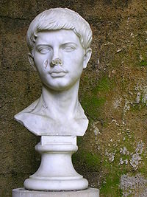
Avgustu povedali novico o porazu je zavpil: » Varon, vrni mi legije!«
Star 70 let
ukvarjal z umetnostjo, podpiral –Vergila, ga prosil naj spesni tretji antični ep

Slide 15
HVALA ZA VAŠO POZORNOST

